Slide 1
Poškození z fyzikálních příčin
Poškození teplem
Poškození chladem
Poškození el. proudem
Utopení a tonutí
Poškození ionizujícím zářením
Základy klinické farmakoterapie

Slide 2
Poškození teplem
teplo a chlad – termoregulační centrum v hypotalamu, žlázy s vnitřní sekrecí
hlavní mechanizmy termoregulace
tvorba tepla při metabolizmu a svalové práci
cévní reakce – reguluje ztráty do okolí

Slide 3
Hypertermie I
zvýšením teploty okolí
vznikem velkého množství tepla v organizmu při poruše termoregulace
Tepelný úpal - regulace ztrátami do okolí závisí na:
vlhkosti okolí
proudění vzduchu
produkci potu
dodávce tepla do kůže prouděním krve
přítomnost bariéry – oblečení, vrstva podkožního tuku

Slide 4
Hypertermie II
organizmus se nejprve snaží o kompenzaci, pokud neúspěšně → úpal
rizikové osoby – sportovci, vojáci, netrénované a neaklimatizované osoby, starší lidé, obézní
hypovolémie a kardiální selhání znemožňují zvýšení proudění krve do periferie

Slide 5
Hypertermie III
klinické příznaky – vzestup TT nad 40 - 42ºC (měření v ústech nebo na kůži je nevyhovující)
neurologické poruchy – bolesti hlavy, závratě, vyčerpanost, hyperventilace až křeče, meningeální dráždění, porucha vědomí až kóma
cirkulační poruchy – vzestup TF, minutového výdeje, EKG – ploché a invertované T, dilatace cév na periferii, u starších až srdeční selhání
renální poruchy – polyurie, proteinurie, ztráty tekutin, hyperosmolalita, metabolická acidóza z laktátu, prerenální selhání ledvin
koagulační poruchy - DIC

Slide 6
Hypertermie IV
Sluneční úžeh
paprsky krátké vlnové délky – UV
postihuje lidi s malým množstvím pigmentu – až popáleniny II. stupně
při nepokryté hlavě jsou častější poruchy CNS

Slide 7
Léčba hypertermie
snížit tělesnou teplotu
odstranit oděv
dát do chladné místnosti
chladné tekutiny, pokud je při vědomí
co nejdříve chladná lázeň do poklesu TT pod 39º C
podpořit vitální funkce
doplnit objem
navodit diurézu
léčit poškození CNS
manitol, hypertonická glukóza, sedativa, antikonvulziva

Slide 8
Ostatní možné příčiny hypertermie
léze hypotalamu
endokrinopatie
poruchy metabolizmu MAO
Atropin, sympatomimetika (pervitin, adrenalin…)
hypermetabolické stavy
maligní hypertermie při anestézii – kombinace anestetik a myorelaxancií

Slide 9
Poškození chladem I
při vystavení organizmu chladnému prostředí
při onemocněních porušujících regulační mechanizmy
vystavení chladu – dobře oblečený člověk snese -60 až -70º C, krátkodobě i -100º C
snášenlivost zhoršuje
kontakt se sněhem, vlhkým oděvem, vítr
špatný oděv, obuv
alkohol, kožní poranění, ztráty krve
cvičení, hubenost

Slide 10
Poškození chladem II
porucha termoregulace
neurologické poruchy
barbituráty, alkohol
encefalitida
erytrodermie
podvýživa, hypotyreóza
sepse – gramnegativní
starší nemocní - náchylnější

Slide 11
Poškození chladem III
příznaky
33-34ºC – organizmus kompenzuje ztráty třesem, artralgie
29-33ºC – dysartrie, ospalost, latence odpovědí
okolo 30ºC – letargie, stupor, pomalé nekoordinované pohyby
27-28ºC – známky zdánlivé smrti, TF klesá na 30-40/min
25-26ºC – TF 10%/min
smrt nastává při 18-27ºC arytmií, obrnou vasomotorického a dechového centra mozku

Slide 12
Poškození chladem IV
laboratorní známky
spotřeba O₂ klesá na 75% při 30ºC, na 50% při 28ºC
biochemicky hypoxémie, acidóza, zvýšení laktátu, CK, amyláz
renální změny – stoupá diuréza, izostenurická moč, ledviny nereagují na ADH

Slide 13
Poškození chladem V
oběhové změny
viskozita stoupá o 3% s každým stupněm poklesu teploty
bradykardie nereagující na atropin
tendence k arytmiím – komorová fibrilace – nejčastější příčinou smrti

Slide 14
Léčba poškození chladem
korekce hypoxémie - léčba kyslíkem, mechanická ventilace
korekce hypovolémie - monitorace CVT
korekce acidózy – natrium bikarbonát
korekce TK – NRA, dopamin
úprava poruch rytmu – i opakovaná defibrilace
ohřívání – čím hlubší podchlazení, tím pomalejší ohřívání

Slide 15
Ohřívání
pomalé – v místnosti 25-30ºC, nemocný zabalený do deky, spontánně se TT zvyšuje o 0,1-0,7ºC/hod – u starých osob s TT okolo 33ºC
rychlé prohřátí povrchu těla – horká koupel 40-49ºC, přerušuje se při dosažení TT 33-34ºC, horká prostěradla, el. podušky
iv ohřáté krystaloidy
rychlé centrální prohřátí – mimotělní oběh, hemodialýza ohřátou krví – u nemocných s TT okolo 28ºC
mortalita vysoká – až 80% při TT 28ºC

Slide 16
Zasypání lavinou
kombinace 3 faktorů:
asfyxie a reinhalace CO₂
hypotermie
úraz
po 1 hodině klesá šance na přežití na 40%

Slide 17
Poškození elektrickým proudem I
poškození vznikne, když se tělo nebo jeho část stane součástí elektrického obvodu
vliv na intenzitu poškození má:
odpor
intenzita proudu 80mA-3A
druh proudu – střídavý 4x horší
frekvence proudu – 30-150 Hz
doba kontaktu – prodlouženo křečí ruky
cesta průchodu
změny:
tepelné (popáleniny),
mechanické (zhmoždění),
specifické (srdce, nervy)

Slide 18
Poškození elektrickým proudem II
střídavý proud o nízkém napětí:
funkční poruchy nervového systému, křeče, bezvědomí, srdeční arytmie, fraktury kostí způsobené křečemi
následky – bolesti hlavy, změny intelektu
střídavý proud o vysokém napětí:
hrubé lokální změny, rozsáhlé tepelné a mechanické poškození až zuhelnatění, trombóza cév, ztráta tekutin únikem

Slide 19
Poškození elektrickým proudem III
laboratorní odezva:
stoupá hematokrit
myoglobinurie
metabolická acidóza
vzestup intrakraniálního tlaku, hemoragický mozkomíšní mok
alterace EKG i dlouhodobě
hypo/hyperkalémie s poruchami rytmu

Slide 20
Léčba
přerušení el. proudu
resuscitace i 2 hodiny
sledovat nemocného nejméně 4 hod, telemetrie
defibrilace
doplnění elektrolytů
korekce acidózy
podpora diurézy
transfer na popáleninové centrum

Slide 21
Zasažení bleskem
působení přímé – tepelně
expandovaný vzduch při náhlém ohřátí působí mechanicky – odhodí tělo, trhá tkáně – podobně jako tlaková vlna
nemusí vždy končit smrtelně, vždy je bezvědomí a amnézie

Slide 22
Utopení a tonutí
u 10-20% nedochází k aspiraci vody pro laryngospasmus – suché tonutí
při zadržení dechu dochází během 2 minut k vyčerpání kyslíku a vzestupu CO₂, potom se aspiruje voda – mokré utopení
aspirace sladké vody – hemolýza, DIC
aspirace slané vody – hypovolémie

Slide 23
Klinický obraz
závisí na trvání hypoxie, druhu tekutiny
plicní komplikace – aspirační pneumonie, atelektázy
psychický stav – vždy alterován
kardiální komplikace – SV arytmie
neurologické x traumatologické komplikace – subdurální hematom po pádu

Slide 24
Léčba
odsát/odstranit vodu z DC
ihned dýchání z plic do plic, kyslík, úprava hypoxie a acidózy
hospitalizovat – k plicnímu edému může dojít i za několik hodin
sledovat alespoň 48 hodin

Slide 25
Poškození ionizujícím zářením
závisí na délce expozice, na dávce a druhu záření:
elektromagnetické záření – kosmické, RTG
korpuskulární záření – alfa, beta, neurony
biologický efekt – vytváření volných kyslíkových radikálů, zlomy v genetickém materiálu

Slide 26
Druhy poškození
akutní změny:
akutní postiradiační syndrom
akutní lokální změny
poškození vývoje zárodku nebo plodu
chronické změny:
chronický zánět kůže
útlum krvetvorby, zákal čočky
nádorová onemocnění
důsledky u potomstva

Slide 27
Akutní postradiační syndrom
počáteční příznaky – nevůle, bolesti hlavy, žízeň, poruchy spánku
období latence
období vystupňovaných příznaků:
hematologické (lymfc pod 10% 1.den – známka letální dávky)
gastrointestinální
CNS – hyperexcitace, křeče, kóma
normalizace porušených funkcí

Slide 28
Lokální poškození
erytém
epilace
popáleniny až III. stupně, pomalu se vyvíjí
Opožděné následky
ve tkáních s pomalým metabolismem – kost, chrupavka, oční čočka

Slide 29
Léčba
rehydratace
úprava minerálů
hematologická péče
izolace
event. BMT
Chronické poškození
pracovní lékařství, hygiena – RTG pracoviště, JE
vzestup výskytu nádorů – krvetvorba, štítnice, prsa, plíce

Slide 30
Stav beztíže I
působení na kardiovaskulární aparát
redistribuce krve do centrálního řečiště, klesá celkový objem krve
snížená tolerance ortostázy
průtok DKK je zvýšen
pokles hmotnosti
působení na kosti
negativní bilance Ca, P, Mg
rozvoj osteoporózy
přestavba architektury kosti – zatím nelze ovlivnit cvičením

Slide 31
Stav beztíže II
změny chování
podrážděnost
nervozita
poškození vestibulárního aparátu
kinetóza se ztrátou schopnosti pracovat

Slide 32
Základy klinické farmakologie
terapeutický účinek
biologický účinek
vstřebání léčiv
ovlivněno prostředím, vazbou na bílkoviny, stavem vylučovacích orgánů
distribuční objem
ustálený stav – steady state
biologická dostupnost

Slide 33
Optimální dávkování I
sledování hladin u léčiv s malou terapeutickou šíří (digoxin…)
sledování hladin u profylaktik, léčiv s toxickým působením
abnormální vztah mezi dávkou a koncentrací
compliance

Slide 34
Optimální dávkování II
snížení funkce ledvin – nutná redukce dávek podle hodnoty kreatininové clearance nebo kreatininu
snížení funkce jater – zpomalený nástup u léčiv bez first-pass efektu, zpomalené vylučování
srdeční a oběhové selhání – centralizace oběhu, lépe i.v. podání

Slide 35
Medikace ve stáří
změny dostupnosti
snížení žaludečního pH
snížení vstřebávání v trávicím traktu
změny ve vazbě na albumin
zvýšená citlivost cílového orgánu
zpomalené vylučování
snížení distribučního objemu u hydrofilních a zvýšení u lipofilních léčiv
interakce léčiv – polypragmázie

Slide 36
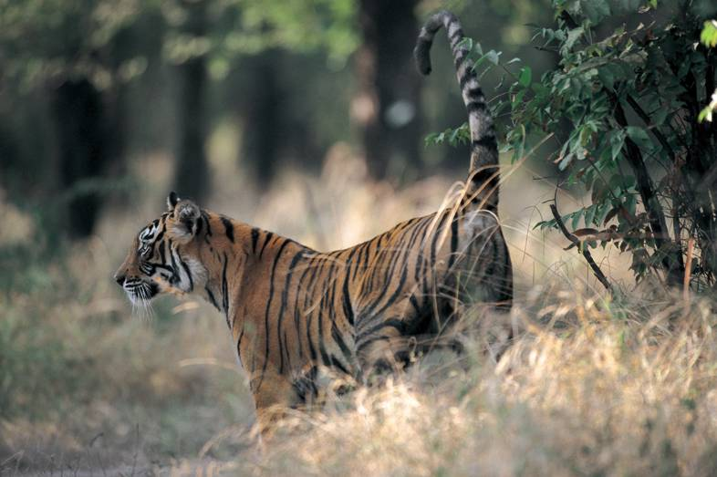
Děkuji za pozornost!

